Slide 1

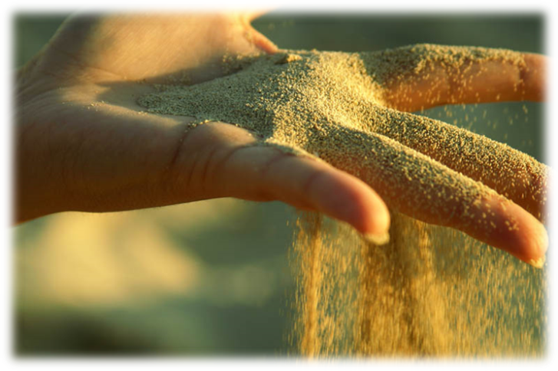
«Песочная терапия в практике школьного педагога-психолога с обучающимися с ОВЗ»
Белова Светлана Николаевна,
педагог-психолог,
ГКОУ С(К)Ш,
г.Выкса Нижегородской области

Slide 2



Slide 3


Slide 4
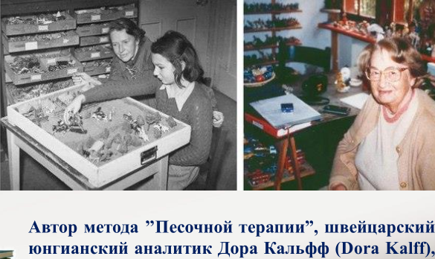

Slide 5
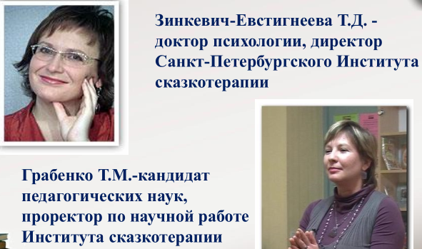

Slide 6
Любой ребенок, имеющий проблемы интеллектуальной недостаточности:
разной степени умственной отсталости
или ребенок с нервно-психическими расстройствами, с комплексными нарушениями должен стать оптимально развитой личностью, способной на адекватную интеграцию в общество.
Реализация данной стратегии возможна
лишь при условии создания
специальной реабилитационной среды.

Slide 7
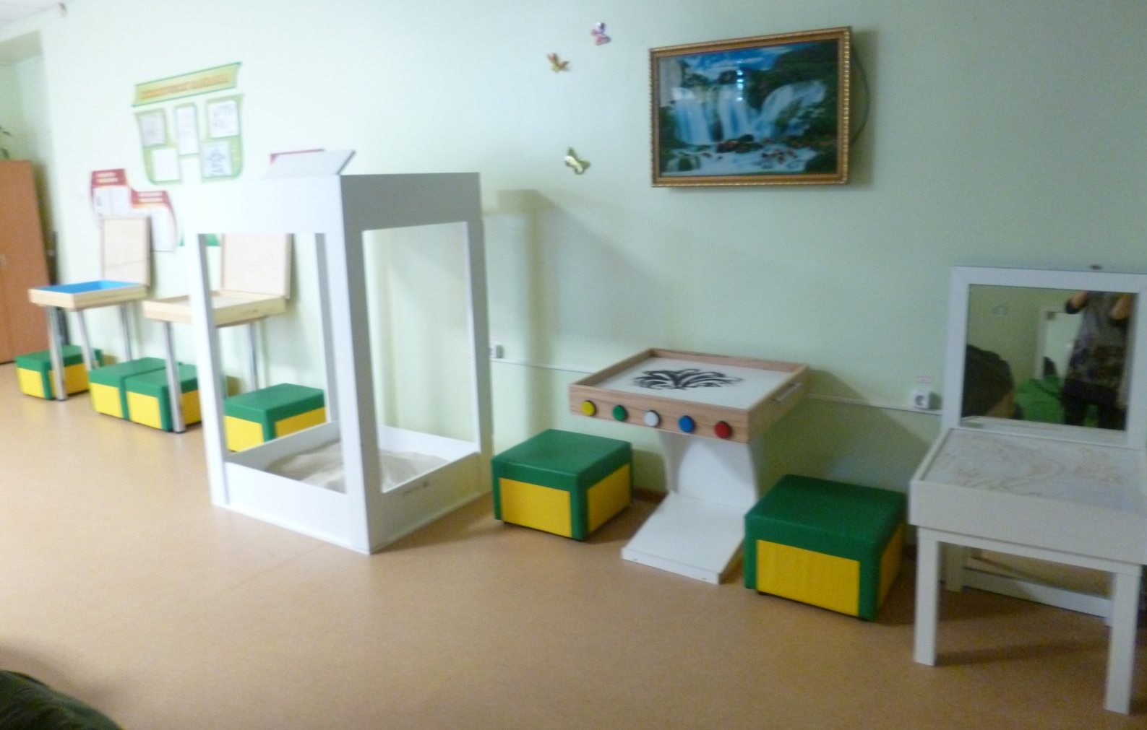
«ПЕСОЧНАЯ СТУДИЯ»

Slide 8
показания
- различные формы нарушений поведения,
- сложности во взаимоотношениях с взрослыми (родителями, учителями) и сверстниками,
- психосоматические заболевания,
- повышенная тревожность, страхи,
- сложности, связанные с изменениями в семье (развод, появление младшего ребенка, и т.д.) и в социальной ситуациях (адаптация к образовательному учреждению)

Slide 9
ОБЯЗАТЕЛЬНЫЕ ПРАВИЛА ДЛЯ ДЕТЕЙ
противопоказания
диагнозы:
эпилепсия или шизофрения; невроз навязчивых состояний, аллергия на пыль и мелкие частицы; хронические легочные и кожные заболевания; гиперсаливация;
- имеющиеся порезы на руках;
- привычка «грызть ногти» и «брать игрушки в рот».
До и после занятий с песком надо помыть руки.
Нельзя совершать резкие и очень быстрые действия рукам, намеренно выбрасывать песок за пределы емкости.
Нельзя бросать песок в других или брать его в рот.
После занятия надо помочь убрать все игрушки на свои места.

Slide 10
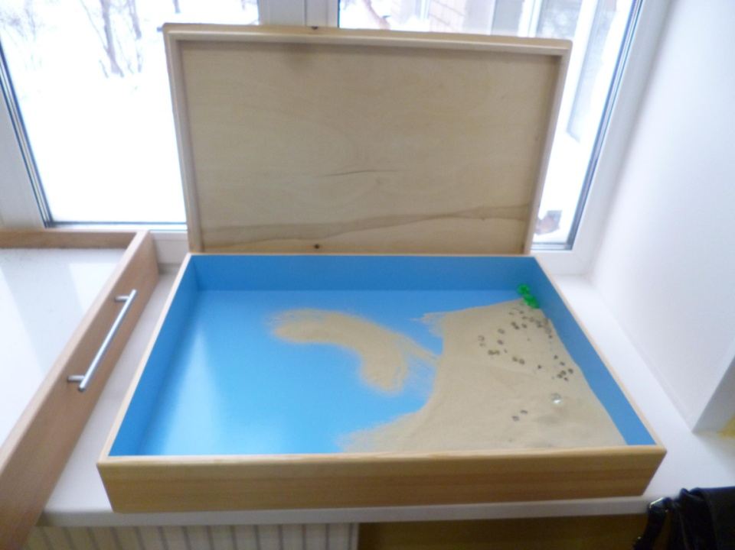
Песочница ЮНГИАНСКАЯ
(настольная)
Водонепроницаемый деревянный ящик «поднос».
Размером- 5Ох7Ох8 сантиметров.
С крышкой,
по бокам с ручками.
4. Внутренняя поверхность (дно и борта) окрашены в голубой цвет.
5. Песок сухой мелкий
6. Миниатюрные фигурки

Slide 11
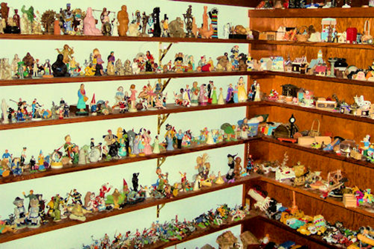
3.Миниатюрные фигурки
25. Рыбы и водные жители.
26. Экзотические фигурки: | индейцы, рыцари, гадалки и др.
27. Фрукты, овощи.
28. Национальные костюмы.
29. Стены, заборы.
30. Кубики.
31. Бижутерия.
32. Воины.
33. Военная техника.
34. Фигурки детей всех возрастов.
35.Деньги.
36. Волшебные предметы и | персонажи.
37. Книги.
38. Атрибуты спорта, науки | , искусства.
Люди.
Животные.
Звери.
Дома.
Транспорт — морской, воздушный, земной.
Оружие.
Фантастические фигуры.
Сказочные персонажи.
Предметы быта: мебель, посуда и т. п.
Символические: боги, обереги и т. п.
Насекомые.
Религиозные символы всех времен.
Вымершие животные.
Геометрические предметы: шары, пирамиды и т. п.
Космические аппараты.
Инопланетяне.
Герои мультфильмов.
Деревья всех широт.
Раковины, камни, сучки, мох, перья, то есть природные материалы.
Миниатюрные живые растения: кактусы, фиалки и др.
Искусственные цветы.
Исторические здания и костюмы.
Символические конструкции: Эйфелева башня, Кремль, Биг-Бэн и др.
Птицы.

Slide 12
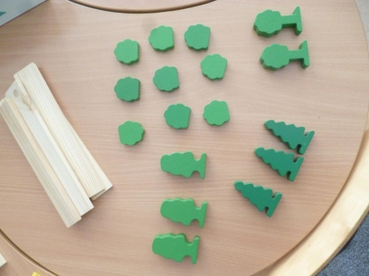
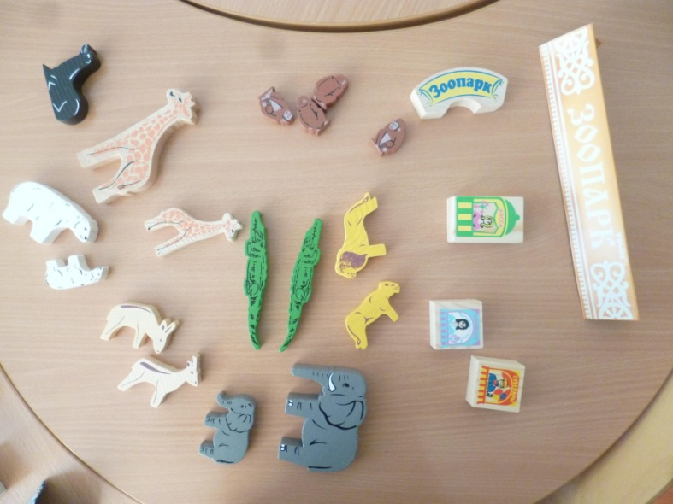
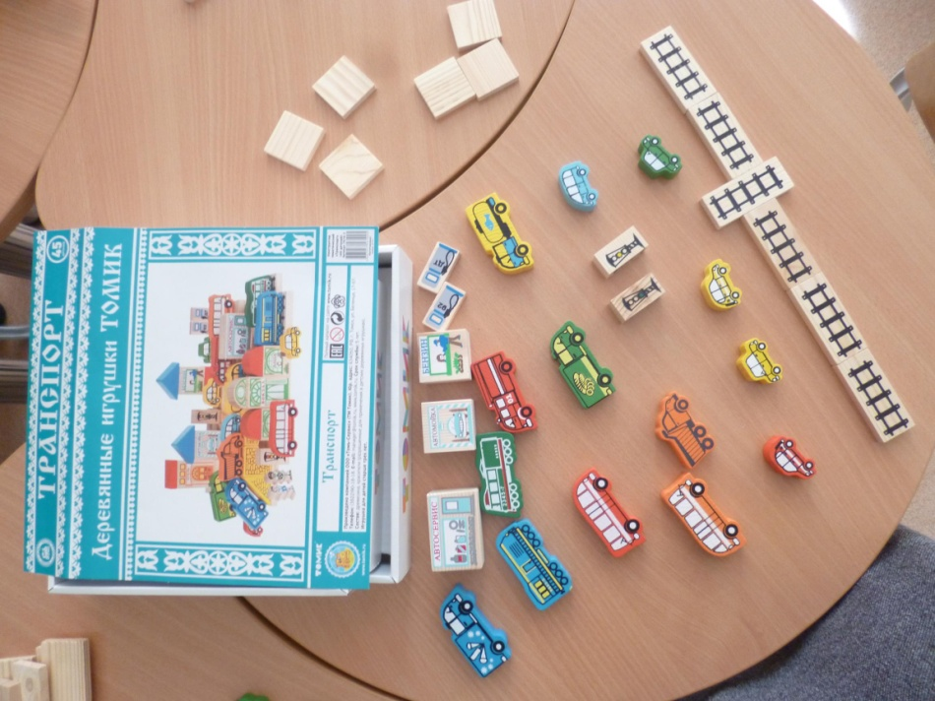
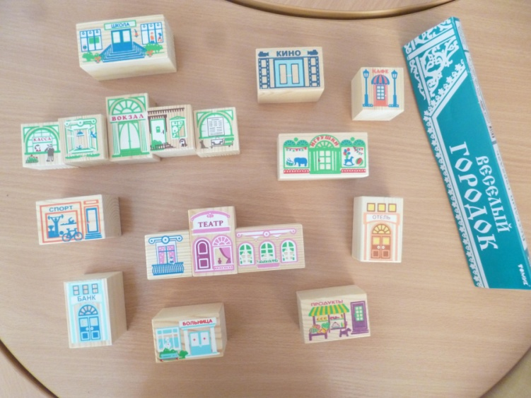
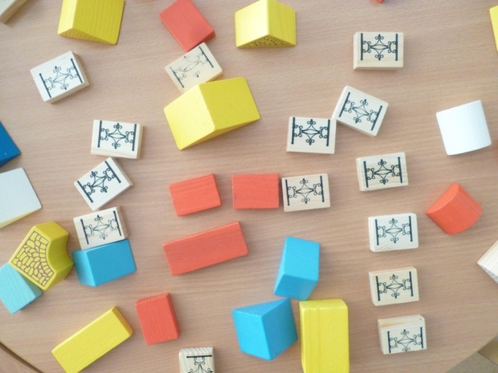
Деревянный конструктор

Slide 13
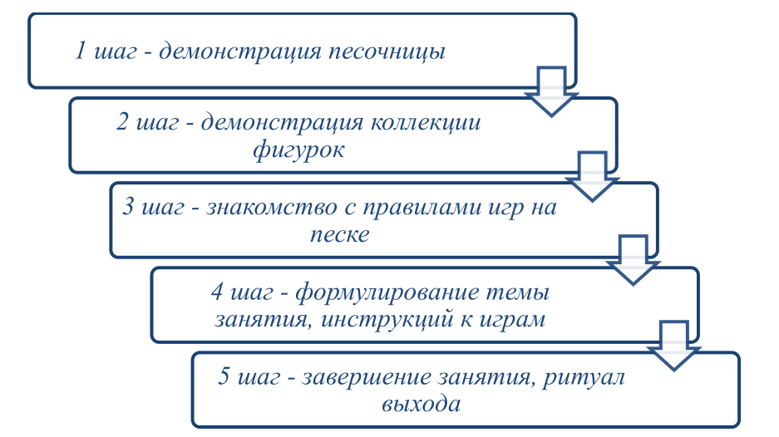
Модель организации игрового процесса

Slide 14
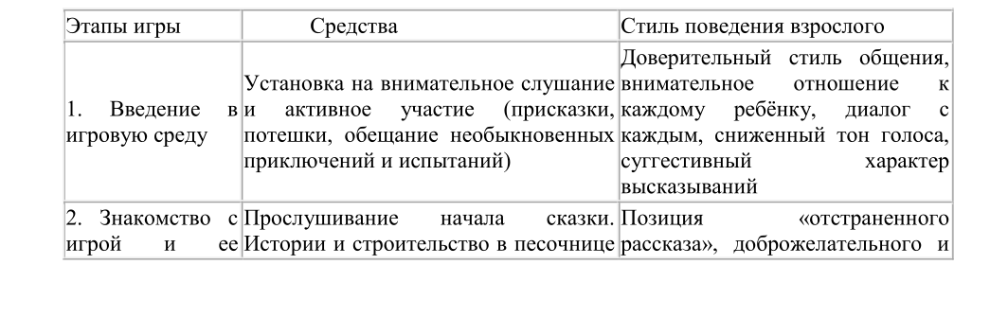
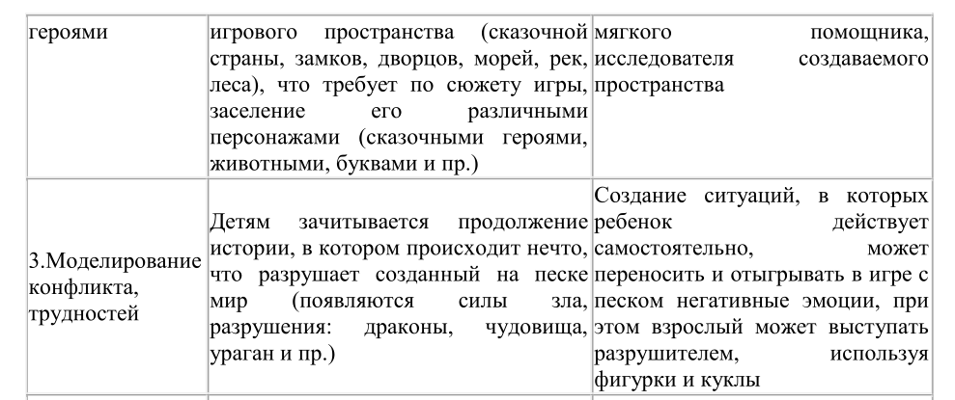
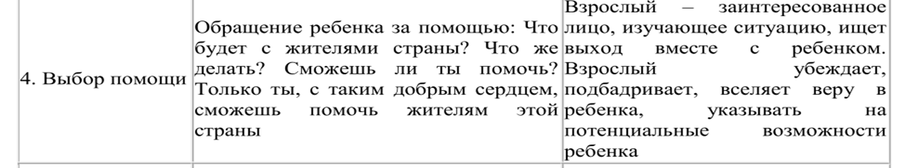
Моделирование игр-сказок на песке

Slide 15
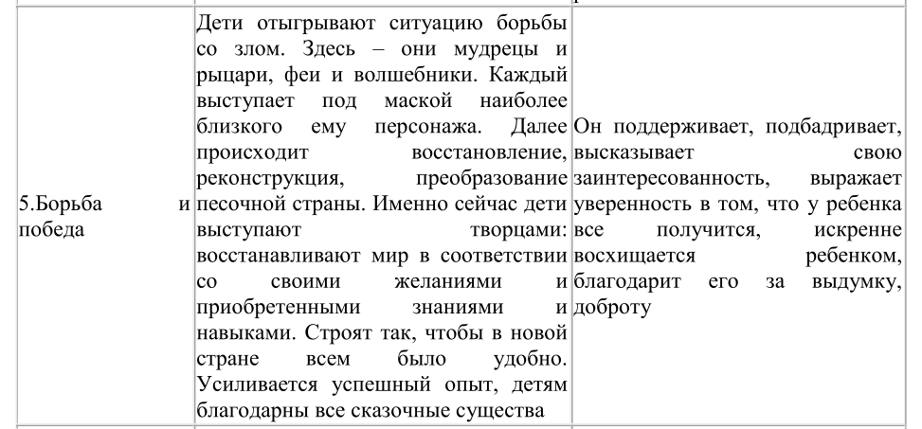
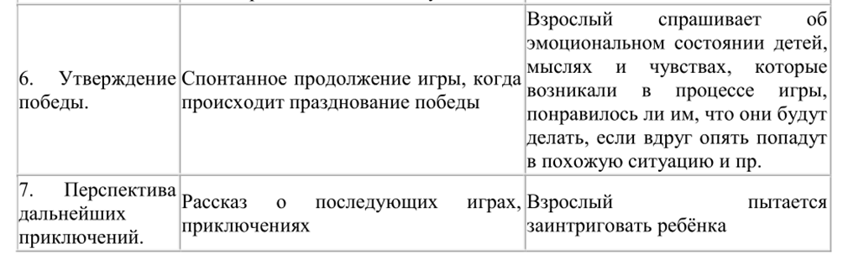

Slide 16
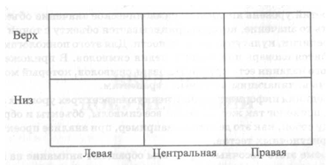
Схема анализа песочных миров
Левая часть подноса - прошлое клиента: его опыта, семейной ситуации, отноше­ний с матерью и эмоционально-чувственной сферы его жизни.
Правая часть - будущее клиента: это его представления, образы, меч­ты, планы, также они отражают опыт взаимодействия с отцом, аспекты социализации, рациональную сферу жизни клиента.
Центральная часть подноса — это настоящее клиента: то, что интересно, актуально сейчас, причем в центре чаще всего разме­щаются фигуры, отражающие архетип Самости, относящиеся к «Я» клиента.
Нижняя часть - бес­сознательная сфера клиента: то, что не осознается, возможно, вытесняется.
Верхняя часть - сознательная сфера: то, что является осознанным материалом. Соответственно проявятся элементы прошлого сознательного и бессознательного, настоящего сознательного и бессознательного и будущего сознательного и бессознательного.

Slide 17
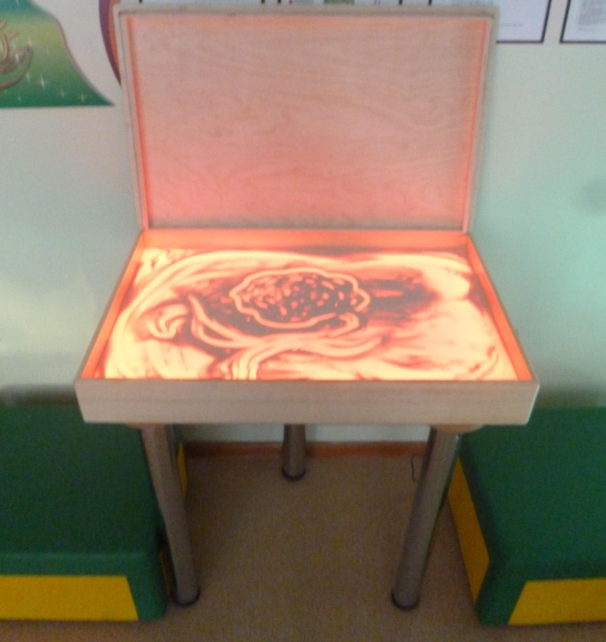
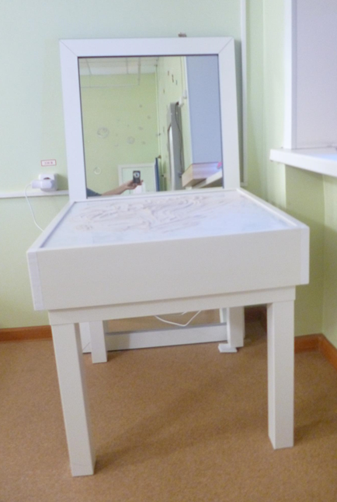
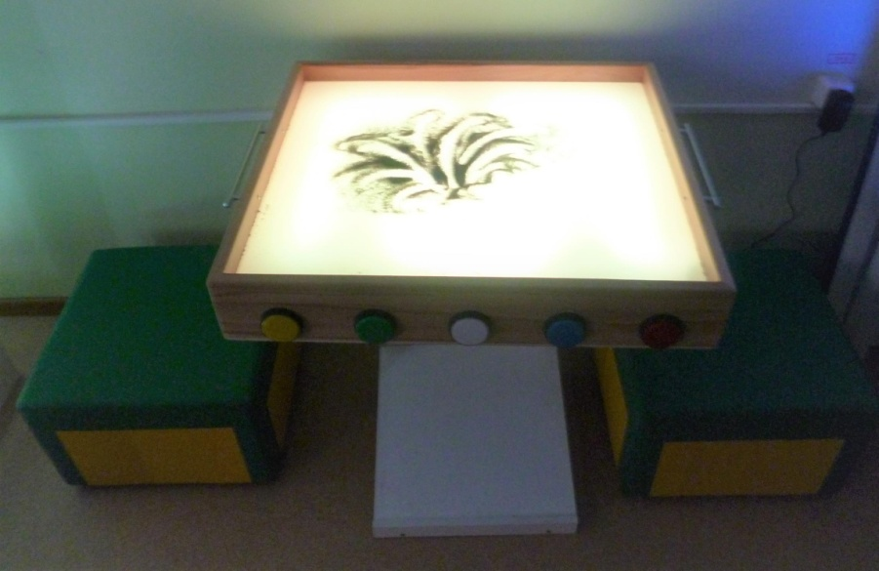
СТОЛЫ ДЛЯ РИСОВАНИЯ ПЕСКОМ
Игровой световой стол для рисования цветным песком (крупный),
с ручками
Стол для песочной анимации с цветной подсветкой, с крышкой
Световой планшет для рисования песком (мелким), с цветной
подсветкой

Slide 18
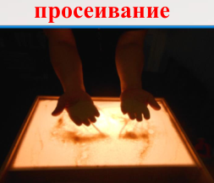
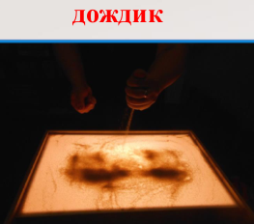
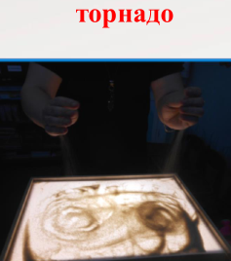

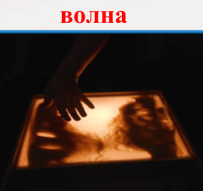
Способы засыпания поверхности стола

Slide 19
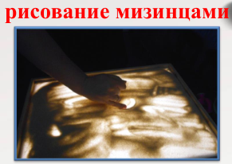
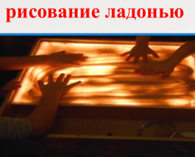
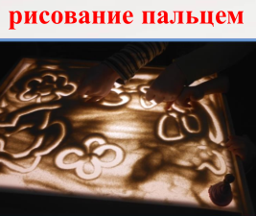
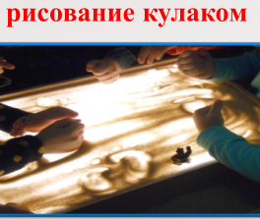
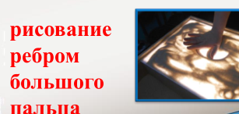
Способы рисования песком

Slide 20
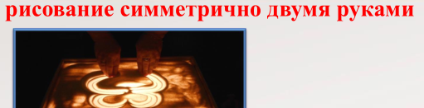
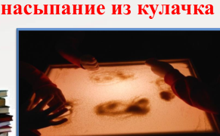
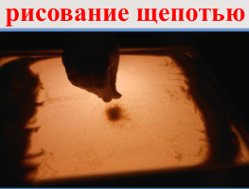
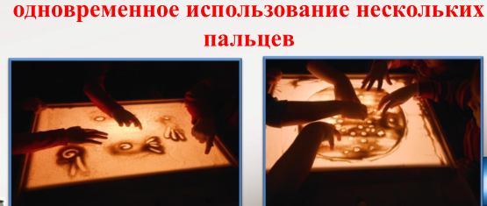

Slide 21
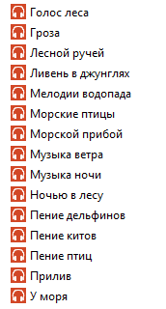
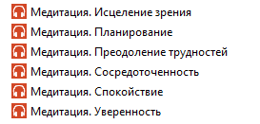
АУДИАЛЬНЫЕ ПСИХОКОРРЕКЦИОННЫЕ ПРОГРАММЫ:
«Настроение», «Релаксация»,
«Уверенность», «Здоровье», «Антидепрессия»

Slide 22
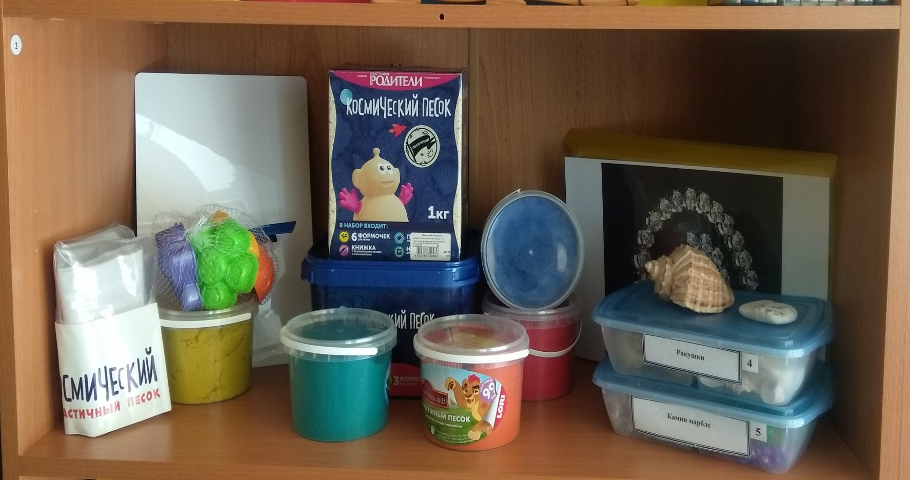
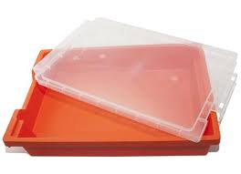
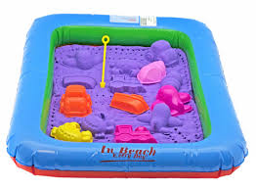
НАДУВНЫЕ ПЕСОЧНИЦЫ и КИНЕТИЧЕСКИЙ ПЕСОК

Slide 23
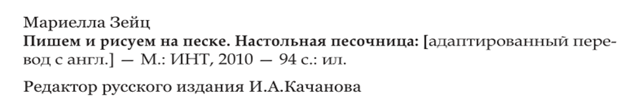
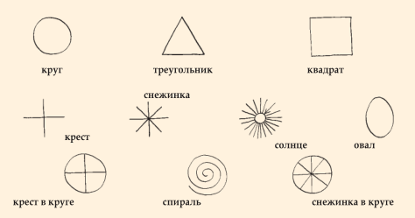
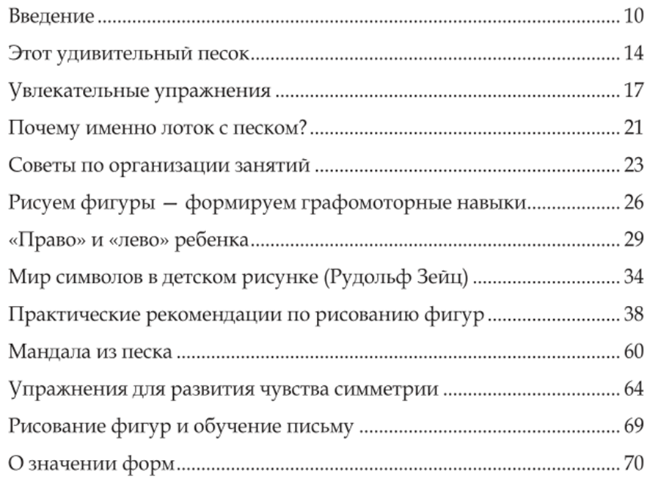
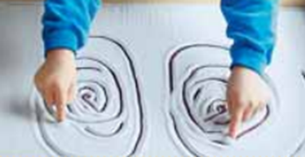
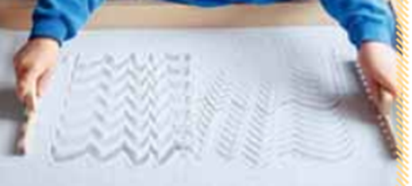

Slide 24
Цветотерапия (хромотерапия)
Синий – успокаивающее воздействие, расслабляет и снимает спазмы, уменьшает головные боли, снижает аппетит. Помогает при релаксации, болезнях горла, расстройстве кишечника, способствует восстановлению нервной системы, усиливает интеллектуальные способности, способность к концентрации внимания, освобождает от страха и подавленности.
Голубой цвет – смелых и энергичных людей. Он успокаивает, умиротворяет, является антисептиком, уничтожает инфекцию, лечит заикание, нормализует артериальное давление, уменьшает мышечную напряженность, способствует более глубокому и ритмичному дыханию. Используется при детских инфекциях, зуде, тике, бессоннице, оказывает тормозящее действие.
Фиолетовый – цвет философов. Оказывает угнетающее действие на психические и физиологические процессы

Slide 25
Зеленый цвет – создает хорошее настроение. Снижает глазное давление, способствует полноценному кровоснабжению, повышает работоспособность глазных мышц. Ускоряет формирование и рост клеток, восстанавливает нервную систему, благотворно действует на психику.
Черный цвет – нейтральный, усиливает действия желтого и красного.
Красный – источник активности и движения. Активизирует и повышает работоспособность, стимулирует психические процессы. Стимулирует обменные процессы в организме, повышает иммунитет, аппетит, лечит анемию, паралич.
Желтый – тонизирует наш организм. Созерцание желтого приводит к гармонии наших внутренних процессов, обеспечивает организму равновесие, состояние самоконтроля. Укрепляет нервную систему, очищает организм, увеличивает выделение желудочного сока, улучшает пищеварение, умственные и логические способности, память, стимулирует работу мозга.
Белый – восстанавливает структуру мозговых тканей, очищает организм от шлаков, снимает напряжение.

Slide 26
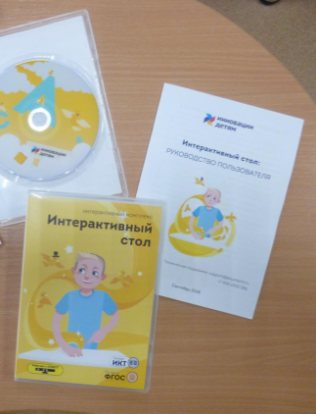
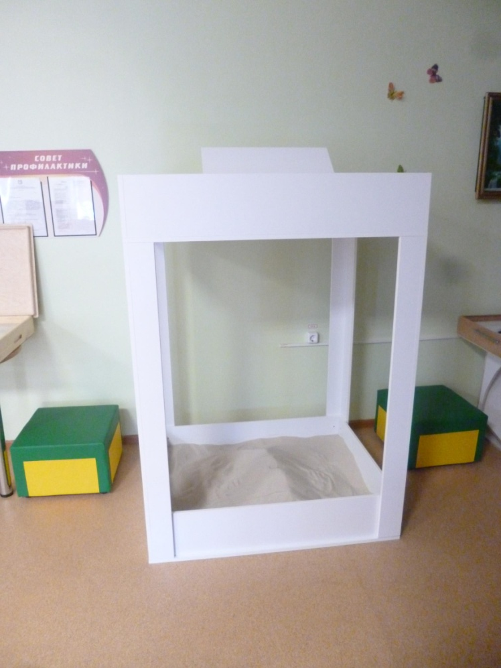
ИНТЕРАКТИВНАЯ ПЕСОЧНИЦА
В комплект входят:
конструкция песочницы
проектор
датчик глубины
программное обеспечение
кварцевый песок (средних размеров)
Имеется режим для слабовидящих детей.

Slide 27
Задачи:
Усвоение норм и ценностей. Развитие общения и взаимодействия ребенка с взрослыми и сверстниками. Развитие социального и эмоционального интеллекта, эмоциональной отзывчивости. Формирование готовности к совместной деятельности со сверстниками и основ безопасности.
Формирование представлений об объектах окружающего мира, о свойствах и отношениях окружающего мира (форме, цвете, размере, количестве, числе); о планете Земля, об особенностях стран.
Обогащение активного словаря. Развитие связной, грамматически правильной диалогической и монологической речи.
Развитие координации движений и мелкой моторики обеих рук.
Коррекция детских страхов, эмоциональных нарушений; нарушений концентрации внимания и памяти; задержек психического, речевого и моторного развития.

Slide 28
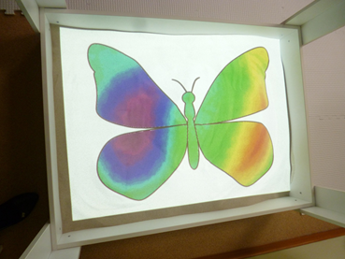
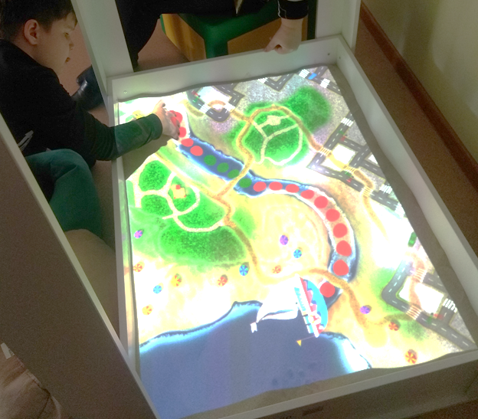
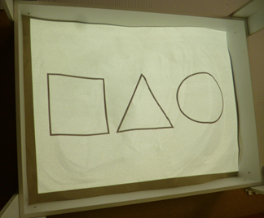

Slide 29
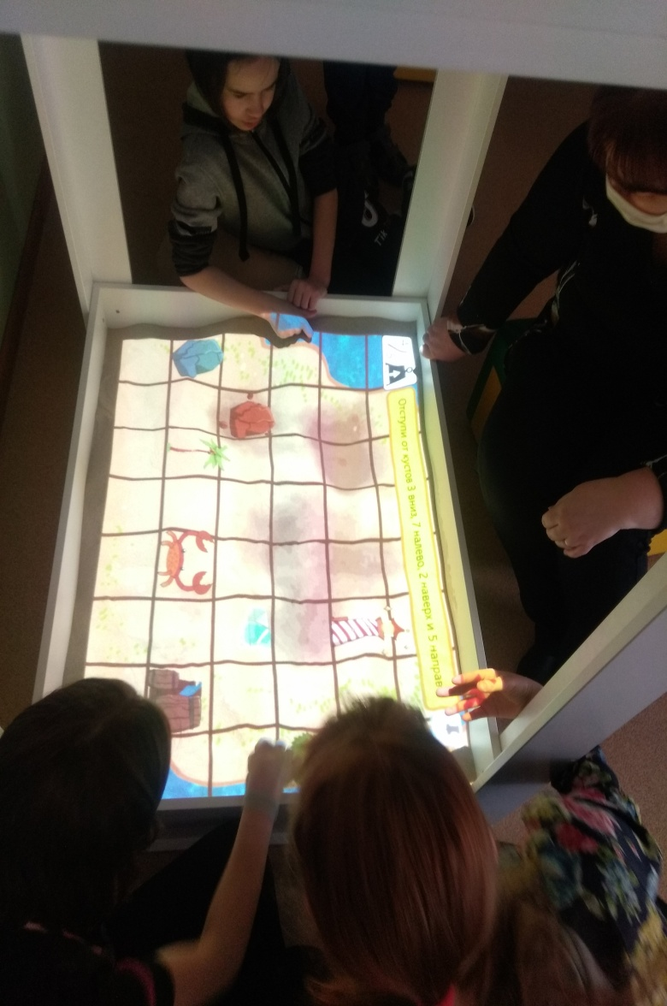



Slide 30


ОБУЧАЮЩИЕ игры. Они облегчат процесс обучения ребенка чтению, письму, счету и грамоте.
ПОЗНАВАТЕЛЬНЫЕ игры. С их помощью дети узнают о том, как многогранен наш Мир, познакомятся с историей своего города, историческими героями и событиями.
ПРОЕКТИВНЫЕ игры. Вы узнаете о том, что “делает” бессознательное, когда ребенок играет с песком; откроете потенциальные возможности ребенка; увидите творческий полет его фантазии; шагнете вместе с ним в Детский Мир; научитесь вместе с ним сочинять и разыгрывать сказки.

Slide 31

Методика исследования эмоционального отношения детей к песочной терапии

Slide 32
Лист наблюдений
(в целом, в отдельных аспектах, до, после)
1.Являются ли занятия положительным опытом?
- как ребенок ждет их? - как говорит о них?
- в каком состоянии находится сразу после них?
2.Есть ли видимые изменения в поведении и эмоциональном состоянии ребенка после занятий?
3.Есть ли видимые изменения в уровне сотрудничества ребенка? Инициативность ребенка в творческой деятельности?
4.Заметили ли Вы изменения роли или статуса ребенка в детском коллективе?
5.Есть ли видимые изменения в дружбе ребенка с другими детьми?
6.Заметны ли изменения в общении ребенка с другими? Улучшении речи?
Доброжелательность в общении?

Slide 33
Литература:
Мариелла Зейц. Пишем и рисуем на песке. Настольная песочница: [ адаптированный перевод с англ.] — М.: ИНТ, 2010 — 94 с.: ил. Редактор русского издания И.А.Качанова.
Большебратская Э.Э. Песочная терапия. – пособие, Петропавловск, 2010 – 74с.
Грабенко Т. М., Зинкевич-Евстигнеева Т. Д. Чудеса на песке. Песочная игротерапия. - СПб.: Институт специальной педагогики и психологии, 1998.-50 с.
Дорошенко Л.Н. Мастер – класс «Песочная терапия в работе педагога – психолога», МБДОУ «ДС№8 «Улыбка».
Зинкевич-Евстигнеева,Т.Д. Чудеса на песке. Практикум по песочной терапии / Т. Д. Зинкевич-Евстигнеева, Т.М.Грабенко – СПб.: Речь, 2010. – 340 с.
Киселева, М.В. Арт-терапия в работе с детьми: Руководство для детских психологов, педагогов, врачей и специалистов, работающих с детьми/ М.В.Киселева. – СПб.: Речь, 2016. – 160 с.
Киселева М. В. Арт-терапия в практической психологии и социальной работе. / М.В.Киселева.- СПб. – Речь, 2007 - 336с.
Лазарева, И.Э. Особенности методики «песочной терапии». [Электронный ресурс] /И.Э.Лазарева.– Электрон.ст.– URL:http://maximuminfo.ru/articles.php?t=150. [Дата доступа: 03.09.16].
Сакович Н. А. Технология игры в песок. Игры на мосту. — СПб.: Речь, 2006. — 176 с.
Шадриной О.В. Песочная терапия как метод абилитации детей с интеллектуальной недостаточностью. Выпускная квалификационная работа.
Юнг, К. Г. Практика психотерапии /К.Г.Юнг. – Минск: Харвест, 2008. – 383 с.

Slide 34

«Часто руки знают,
как распутать то,
над чем тщетно
бьется разум»
(К.Г. Юнг)

